Slide 1


Poksundo in SAP SuccessFactors

Slide 2




Organisatorisches
Ablauf Webinar
Unterlagen
Fragen
Handzeichen
Die Unterlagen
werden im Anschluss per Mail verschickt
Stellen Sie Ihre Fragen bitte per Chatfunktion
Handzeichen werden während des Webinars nicht registriert

Slide 3
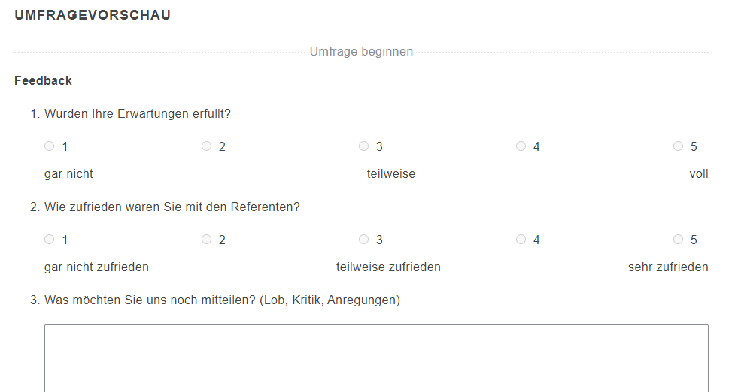
Organisatorisches
Bitte geben Sie uns ein Feedback. Die Umfrage startet automatisch, wenn Sie das Webinar beenden!

Slide 4
Vorstellung Poksundo & LMC
Show-Case
Zeitverarbeitungen in SAP SuccessFactors
Systemarchitektur
Vorteile der Jay-Cloud
Fragen?

Slide 5
01
POKSUNDO & LM CONSULTING

Slide 6















LM CONSULTING – Wer wir sind
> 35 Mitarbeiter
> 20 Jahre SAP HR Erfahrung
Partner
-schaftliche & lösungsorientierte Beratung
Langfristige Kunden-beziehungen
> 50 aktive Kunden
100% HR & IT Beratung
> 300 erfolgreiche Projekte
> 60 Mitarbeiter im Netzwerk
Mehrfach ausge-zeichneter
Service
Herausragende Kunden-zufriedenheit
UNSERE PARTNERSCHAFTEN
Offices
„Home“ Offices

Slide 7
















Unsere Leistungen – Was wir machen
SuccessFactors
SAP HCM
Consulting
Fokus auf
EU DSGVO
Technologie & Integration
Aktivitäten
Schwerpunkte
Implementation
Support
AMS & BPO
Schulung & Annahme
Prozesse & Digitalisierung
HR/IT-Strategie
& Projektleitung
Notes:
Lars

Slide 8
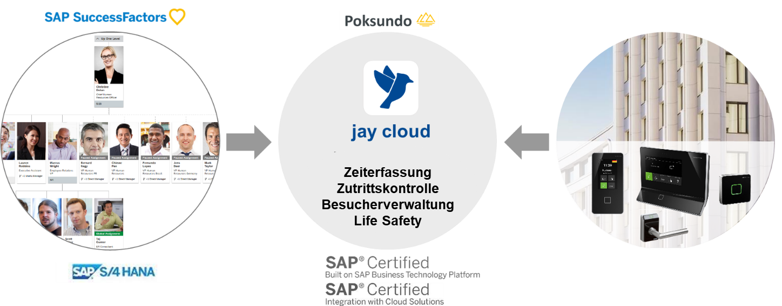
jay cloud – Unser Angebot
Poksundo bietet eine zertifizierte BTP / SAP Cloud-basierte Anbindung für Zeiterfassung und Zutrittskontrolle, die sich komplementär integriert, die ideale Nutzung von SAP SuccessFactors und SAP ERP ermöglicht und zu einer konsistenten IT-Strategie beiträgt.

Slide 9
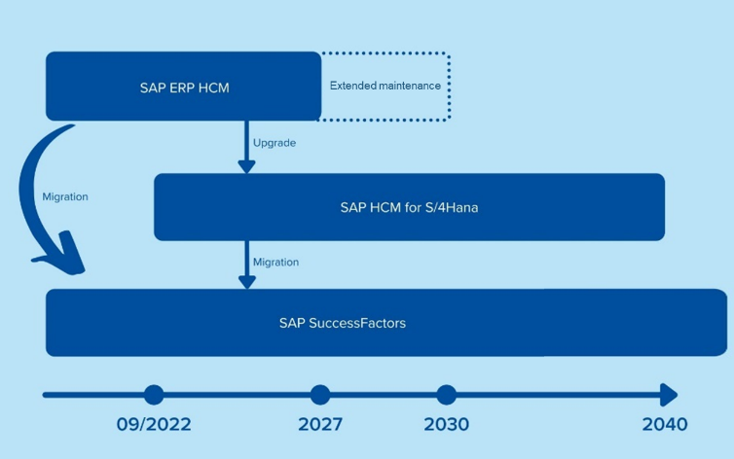

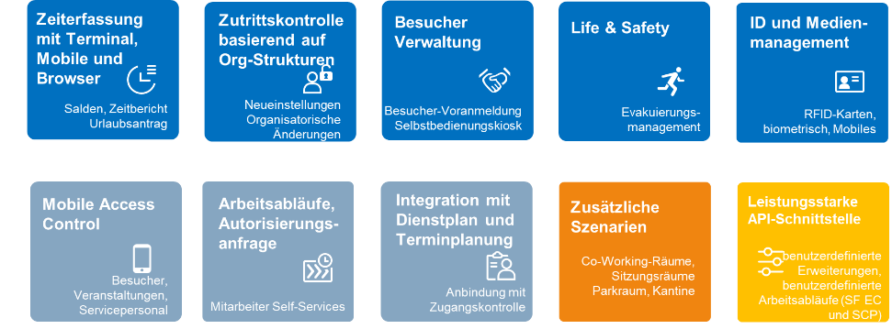

jay cloud – Zukunftssicher agieren
Problemloser Betrieb mit HCM und möglicher Parallelbetrieb HCM/HXM schaffen einen effizienten Übergang auf die in der SAP-Strategie vorgezeichnete SuccessFactors Lösung
Bereits die Vorteile von integriertem Zutritt, Besucherverwaltung und Life Safety nutzen

Slide 10
02
SHOW-CASE

Slide 11
03
ZEITVERARBEITUNGEN IN SAP SUCCESSFACTORS

Slide 12




Zeitverarbeitung in SAP SuccessFactors
Zeitdaten via Mobile „Cl/CO“ / Manuelle Erfassung
Arbeitszeiterfassungsbogen
Lohnarten
(z.B.: Nachtschicht-zuschlag 50%)
Zeitdaten via Terminal (Poksundo / JayCloud)
Arbeitszeiten von Montag bis Sonntag
Anpassung der gestempelten Zeiten (bspw. Zeitrundungen auf volle ¼ Stunde)
Zeitbewertung auf Basis der angepassten Stempeldaten
Anerkannte Zeiten für Gleitzeit-/Mehrarbeitskonto

Slide 13
04
SYSTEMARCHITEKTUR

Slide 14
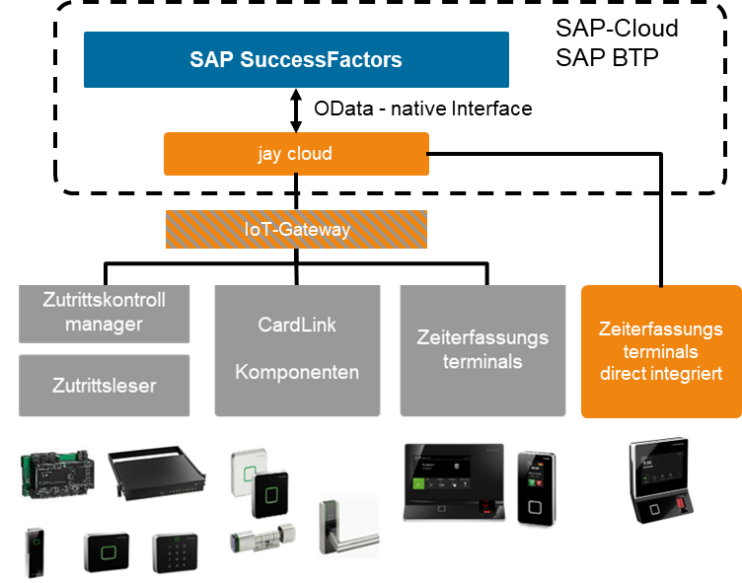
jay cloud – Typische System Struktur

Slide 15
05
VORTEILE DER JAYCLOUD

Slide 16
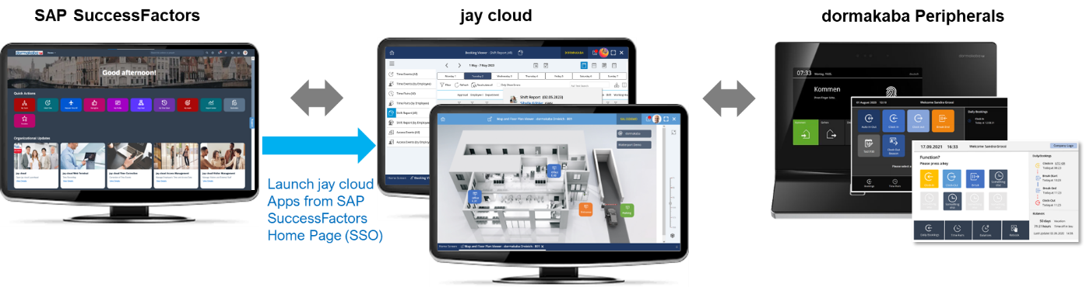
Marktdifferenzierung jay cloud zu allen Wettbewerbern
“jay cloud ist SAP integriert und nicht gekoppelt”
  Co-innoviert mit SAP und SAP-zertifiziert und eine einzigartige Lösung auf SAP Cloud / BTP
  Kontinuierliche Verbesserung durch SAP-Entwicklungskooperation für optimale Nutzung der SAP-Lösung
  Vollständige Integration in die SAP-Sicherheitsstruktur und einheitliche Benutzeroberfläche mit SuccessFactors Employee Central
  SAP-integrierte Zeit-, Zutritts- und Besucherverwaltung (Berechtigungskonzept, Stammdaten, Geräteverwaltung, ...)
  Einfaches Upgrade mit Unterstützung aller SAP-Hybrid- und Migrationsszenarien
  (Mischbetrieb SuccessFactors EC und SAP HCM für SAP S/4HANA, Fieldglass)

Slide 17
Vielen Dank für Ihre Teilnahme und Ihr Interesse!

